Slide 1
『融客月报』
——私募股权投资市场（2020年11月）

Slide 2

募集
募集事件持续减少，
募集规模大幅收窄。
并购
并购市场小幅降温，
数量规模有所降低。
投资
投资市场有所升温，
数量规模双双上行。
新
三板
新三板体量缩水依旧。
IPO
科创板
科创板规模继续扩大，
医疗股上月跌幅居前。
IPO节奏继续放缓。

Slide 3

募集
募集市场持续降温
11月共发生16起基金募集事件，募集资金共计20.66亿元，基金募集数量及规模双双下跌。具体数据方面，募集数量环比减少33.33%，同比下降38.46%；募集规模环比减少85.28%，同比收窄88.19%。
募集事件数量
33.33%
募集事件规模
85.28%
Notes:
9月30起，105.39亿元

Slide 4
募集
2020年11月募集基金数量及规模
类型 | 数量 | 募集规模 （人民币 亿元）
Growth | 16 | 20.66
Total | 16 | 20.66
数量规模双双下滑
11月共有16起基金募集事件，全部为成长型基金，募资总额20.66亿元。本月募资规模总体环比收窄85.28%。
其中，10只基金已募集完成，1只拟募集，5只正在募集，最大的为晟硕业投资的汇金基金。

Slide 5
投资
投资市场有所升温
2020年11月中国PEVC案例行业分布及规模
行业 | 案例数量 | 融资金融 （人民币 亿元）
信息技术 | 164 | 183.28
医疗保健 | 53 | 153.13
工业 | 30 | 79.64
可选消费 | 27 | 59.46
材料 | 14 | 14.69
日常消费 | 6 | 11.53
能源 | 3 | 30.16
电信服务 | 2 | 1.10
公用事业 | 2 | 0.50
金融 | 2 | 16.34
房地产 | 1 | 62.83
合计 | 304 | 612.68
11月PE/VC市场投资事件共计304起，环比增加43起。融资总额为612.68亿元人民币。
分行业来看，11月投资事件最多的依旧在信息技术行业，案例共计164起，共融资183.28亿元。
Notes:
10月261 365.13亿元

Slide 6
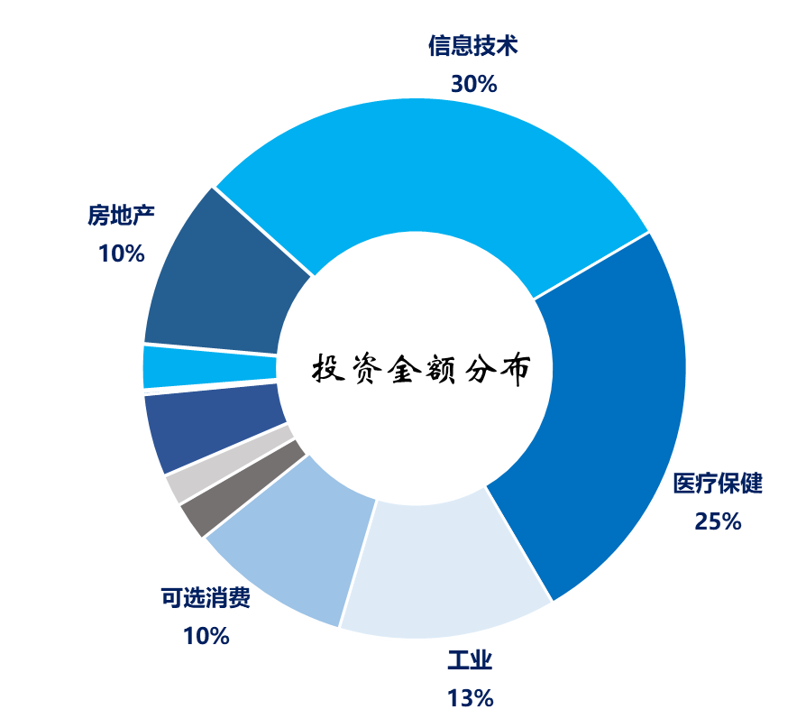
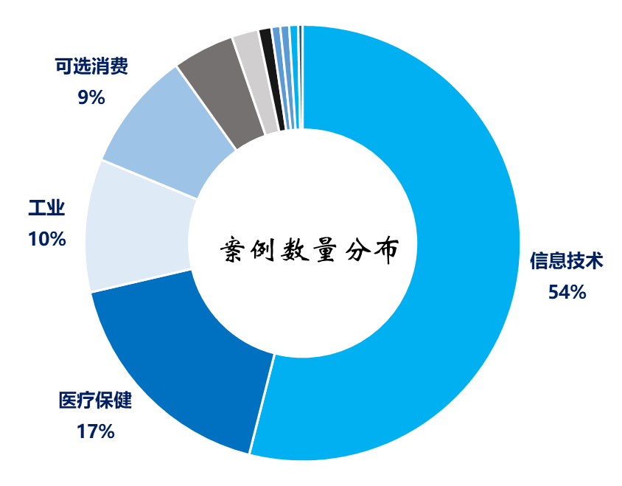
投资
分行业融资案例及金额分布情况
从投资数量来看，超过一半的投资事件发生在信息技术行业、医疗保健及工业紧随其后；
从投资规模来看，本月投资规模最大的仍为信息技术，其次为医疗保健及工业。
Notes:
投资数量还是三大内容，投资规模比较分散

Slide 7
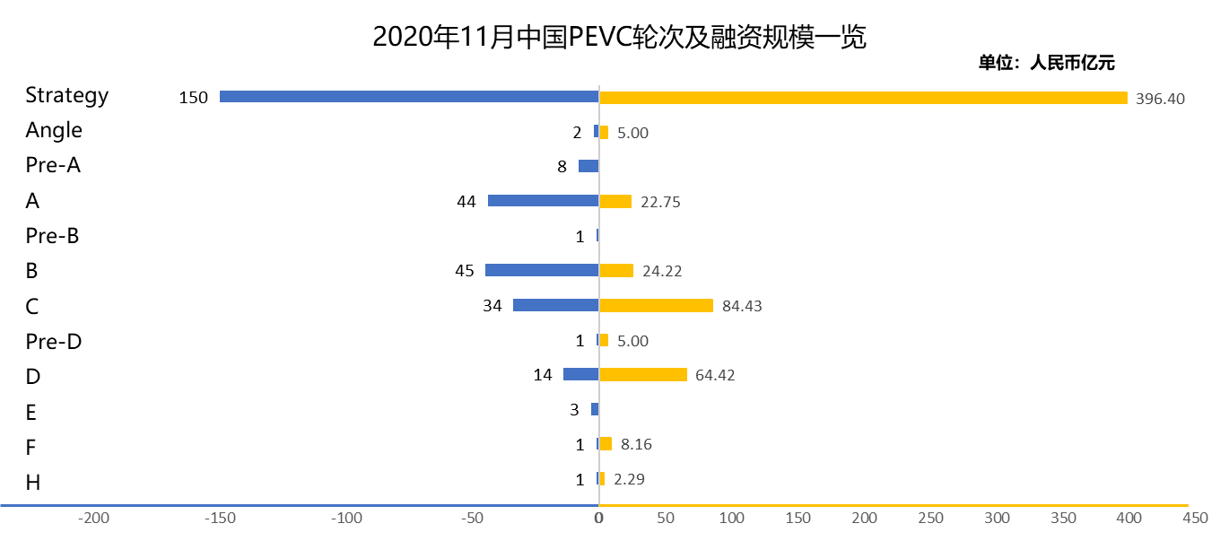
投资
按融资轮次来看，除战略轮外，11月融资事件发生最多的依旧是B轮，共计发生45起。
按融资金额来看，除战略轮外，11月融资金额最多的也是C轮,总融资额为84.43亿元。

Slide 8
投资
重要投资事件
融资规模前列
融资规模
融资轮次
1
小马智行：小马智行以中国和美国为起点，分别在硅谷、广州、北京、上海设立研发中心，并获得中美多地自动驾驶测试、运营资质与牌照。凭借人工智能技术领域的最新突破，已与丰田、现代、一汽、广汽等车厂建立合作。
投资方： 加拿大安大略省养老基金、富达中国、五源资本、锴明投资等
2.67亿美元
C
2
翼鸥教育：翼鸥教育科技有限公司创办于2014年9月，从事“在线教室“的研发与运营。2015年11月，翼鸥教育发布了世界上第一款在线教室——ClassIn。已经获得了包括新东方、好未来在内的2000+企业客户。
投资方：高瓴创投、腾讯、SIG、高成资本、渶策资本
2.65亿美元
C
3
百信银行：百信银行是首家获批的独立法人形式的直销银行，由中信银行与百度公司联合发起。市场定位是“为百姓理财，为大众融资”。推出消费金融、小微金融和财富管理三大核心业务。
投资方：未披露
16.34亿人民币
A
市场关注
1
和府捞面：和府捞面成立于2012年，是一家中式面食直营连锁餐饮品牌，和府捞面坚持打造“养身·养心”的中式文化慢餐饮理念，开创了“书房里捞面”的创新模式。
投资方：腾讯投资、华映资本
4.5亿人民币
D

Slide 9
IPO及退出
A股、港股IPO情况
11月IPO整体节奏较上月继续放缓，A股共有21家公司上市，其中科创板上市企业共6家。11月IPO募资总额286.68亿，其中科创板总募资额为55.29亿，上市退出基金共计68支；
港股11月有11家企业上市交易，总募集资金522.08亿港元，其中募资规模最大的为万国数据-SW，首发募资总额为148.82亿港元。

Slide 10
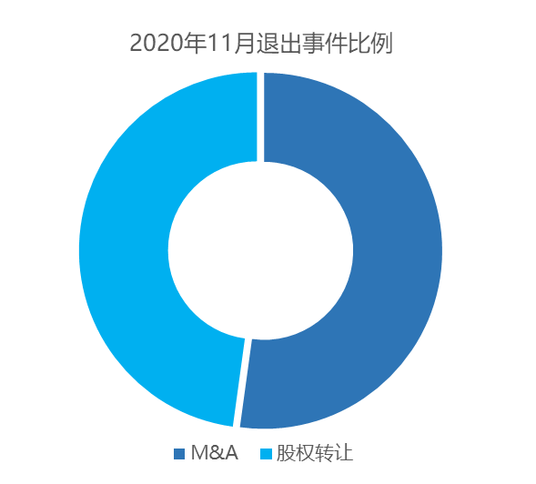
其他退出情况
基金退出情况
11月共有23家PE通过其他方式实现退出，12个通过M&A途径完成退出，11家通过股权转让途径完成退出。
Notes:
并购退出小幅减少

Slide 11
并购
上市公司并购事件
交易状态 | 数量 | 金额总计 （人民币 亿元）
达成转让意向 | 8 | 6.63
董事会预案 | 63 | 306.94
股东大会通过 | 13 | 22.78
进行中 | 1 | 0.94
签署转让协议 | 25 | 未披露
失败 | 1 | 5.89
完成 | 13 | 25.44
总计 | 124 | 368.63
11月境内上市公司并购非上市公司事件共计124起，涉及规模总计368.63亿元人民币，其中，董事会预案的63家，进行中的1家，达成转让意向的有8家，已经签署转让协议的25家，股东大会通过的13家，完成的13家，失败的1家。较10月并购数量及规模继续双双小幅回落。
Notes:
10月137起，总金额478.36亿元。
董事会预案的91家，进行中的3家，达成转让意向的有3家，
已经签署转让协议的25家，股东大会通过的5家，完成的16家。

Slide 12
并购
上市公司并购非上市公司规模前五
首批披露日 | 交易标的 | 交易买方 | 所属行业 | 交易总价值 （人民币 亿元） | 最新进度
2020-11-25 | 武汉公司7.7447%股权 | 泛海控股(000046.SZ) | 房地产开发 | 62.83 | 董事会预案
2020-11-28 | 嘉港控股100%股权;嘉兴港务100%股权; 温州港100%股权;义乌港100%股权; 头门港港务100%股权 | 宁波舟山港(601018.SH) | 海港与服务 | 56.42 | 签署转让协议
2020-11-09 | 兴盟苏州100%股权 | 南新制药(688189.SH) | 生物科技 | 26.43 | 董事会预案
2020-11-26 | 广惠公司21%股权 | 粤高速(200429.SZ﹐000429.SZ) | 公路与铁路 | 24.94 | 董事会预案
2020-11-14 | 九九久科技74.24%股权 | 新宙邦(300037.SZ) | 多元化工 | 22.27 | 董事会预案
Notes:
1.考虑到武汉公司统筹运作的武汉中央商务区项目在公司地产业务中的重要地位及其蕴含的运营空间和发展潜力，同时为后续武汉公司进一步引入战略投资者提供便利，经公司与杭州陆金汀友好协商，杭州陆金汀同意将其持有的武汉公司全部股份转让给公司。
2.同业竞争资产收购
3.南新制药将与兴盟苏州在现有的供应链、客户资源和销售渠道上形成积极的互补关系，
4.收购后将对广惠高速的控股51%，有利于增加控股高速公路项目，进一步做强做优做大主营业务
5.延安必康出售九九久科技回笼26亿现金 新宙邦接盘布局上游产业链，但整体还有点问题

Slide 13
新三板
新三板市场概况
挂牌企业总数
市场分层分布
转让方式分布
8244
36
7062
1146
36
7660
548
家
-37
精选
基础
创新
连续竞价
集合竞价
做市
转板摘牌4家
Notes:
8397

Slide 14
科创板11月总市值变化情况
证券代码 | 证券简称 | 2020-10-31 总市值（亿元） | 2020-11-30 总市值（亿元） | 月涨跌幅
688133.SH | 泰坦科技 | 50.37 | 86.31 | 71.36%
688339.SH | 亿华通-U | 102.20 | 169.20 | 65.55%
689009.SH | 九号公司-UWD | 335.15 | 502.37 | 49.89%
688179.SH | 阿拉丁 | 43.70 | 65.06 | 48.87%
688599.SH | 天合光能 | 329.44 | 448.55 | 36.16%
688386.SH | 泛亚微透 | 38.35 | 51.73 | 34.88%
688536.SH | 思瑞浦 | 235.67 | 311.20 | 32.05%
688017.SH | 绿的谐波 | 97.53 | 125.96 | 29.15%
688396.SH | 华润微 | 584.25 | 747.79 | 27.99%
688368.SH | 晶丰明源 | 95.17 | 120.74 | 26.86%
Notes:
泰坦科技，股性不活跃，资金推动
亿华通氢能电池第一股、产业政策东风
九号公司（平衡车、滑板车）双十一战报：销售额达1.3亿元，霸占多榜TOP 1

Slide 15
科创板11月总市值变化情况
证券代码 | 证券简称 | 2020-10-31 总市值（亿元） | 2020-11-30 总市值（亿元） | 月涨跌幅
688399.SH | 硕世生物 | 144.19 | 108.32 | -24.88%
688108.SH | 赛诺医疗 | 79.13 | 60.48 | -23.58%
688085.SH | 三友医疗 | 109.85 | 84.17 | -23.38%
688202.SH | 美迪西 | 107.09 | 83.20 | -22.31%
688050.SH | 爱博医疗 | 223.97 | 174.96 | -21.88%
688389.SH | 普门科技 | 105.13 | 82.46 | -21.57%
688299.SH | 长阳科技 | 76.24 | 61.74 | -19.01%
688016.SH | 心脉医疗 | 192.75 | 157.28 | -18.40%
688198.SH | 佰仁医疗 | 95.81 | 78.75 | -17.81%
688166.SH | 博瑞医药 | 241.49 | 200.74 | -16.88%
Notes:
1.硕士生物12月初解禁，同时控股股东涉诉
2.主要股东减持
3.集采医疗器械走低

Slide 16
11月小结
募集市场降温，投资市场火热
在10月募投市场有所降温的情况下。11月募集市场继续走弱，数量较10月减少8起，规模环比减少85.28%，同比收窄88.19%。全部为小规模成长基金，本月基金募集整体规模较上月继续回落。
11月，投资市场回升，投资数量较上月增加43起，投资规模环比翻番，从融资轮次来看，除战略投资外，数量及规模第一的分别为B轮及C轮融资。分行业来看，信息技术、医疗保健依旧为热门板块。本月工业行业投资增加，主要为战略投资，规模最大的为中国国际货运航空战略轮融资。
IPO继续放缓，并购市场降温
11月A股IPO节奏较上一月继续放缓，A股共有26家公司上市，募资总额286.68亿，其中科创板总募资额为55.29亿。并购市场方面，11月并购数量较10月继续减少，环比减少13起，并购规模收窄。
11月，金融监管机构频繁发声，从信用债大面积违约后国务院金融稳定发展委员会召开第四十三次会议提出建立良好的地方金融生态和信用环境、严厉处罚各种“逃废债”行为、加强部门协调合作等五点要求。到一行两会就金融开放、监管与创新的关系以及上市公司治理等话题表态。宏观上将进一步健全资本市场基础制度，加强市场监管，维护信用市场稳定，促进资本市场稳定发展。有利于维护长期投资者的权益，稳定资本市场的运行。
进入12月，美国大选已经落地，外围风险目前主要还是海外疫情扰动。国内资金面整体保持宽松，但疫情有所反复，或对市场投资偏好产生一定影响。

